Slide 1
Colegio dominicano de profesionales de enfermería
Sociedad Cubana de Enfermería
Proceso editorial. Pasos y procedimientos. Lo que ven los editores que no ven los autores
Dr. C. Lázaro Luis Hernández Vergel
29.lazarol@Gmail.com

Slide 2
Contenidos
Proceso editorial. Pasos y procedimientos.
¿Cómo seleccionar la revista adecuada para publicar resultados de investigación?
Índice de inmediatez de un paper.
Revistas y editoriales depredadoras.

Slide 3

Introducción
La gestión editorial de revistas científicas es un proceso fundamental que asegura la calidad y la integridad de las publicaciones.

Slide 4
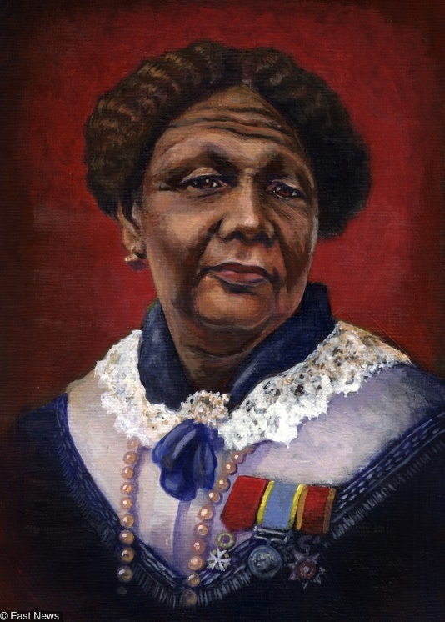
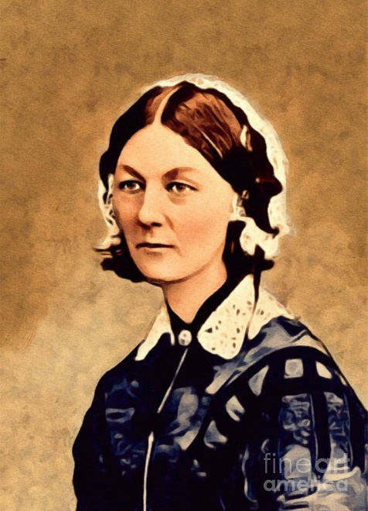
¿Quién es?
Mary Seacole
Florence Nightingale

Slide 5

Visión General

Slide 6
Definición del proceso editorial
El proceso editorial es el conjunto de etapas y actividades que atraviesan los manuscritos desde su recepción hasta su publicación.
Incluye la revisión, corrección y aprobación de los contenidos, asegurando que cumplan con los estándares de calidad y requisitos editoriales.

Slide 7

Importancia en revistas científicas
La gestión editorial es esencial para el desarrollo del conocimiento científico, garantizando que se cumplan estándares de calidad y ética.

Slide 8
Objetivos principales
Los objetivos incluyen:
La selección rigurosa de artículos,
El mantenimiento de la calidad editorial y
La gestión efectiva del proceso de revisión por pares.

Slide 9

Proceso Editorial

Slide 10




Autor de correspondencia
Envió del manuscrito
(Plataforma o correo)
Primera revisión
(Editor)
Revisión formal
Revisión temática
Pertinencia y ámbito
Revisión del Autor
Si
¿Se puede
ajustar?
No
¿Cumple con
los requisitos
editoriales?
No
Pertinencia y relevancia
Estado del arte
Título-Objetivos-Conclusiones Aspectos metodológicos Metodología-Resultados Actualidad de la discusión
Si
Rechazado
Segunda revisión
(Pares revisores)
Si
Si
Tercera revisión
(Editor)
Ajustes
¿Publicable?
No
No
Rechazado
Publicar

Slide 11
Recepción de manuscritos
Implica la recopilación y organización de los manuscritos enviados por autores, asegurando que se sigan las directrices de presentación.

Slide 12

Revisión por pares
Un proceso crítico en el que expertos evalúan la calidad del manuscrito y su contribución al campo científico antes de su publicación.

Slide 13
Decisión editorial
La decisión sobre la aceptación o rechazo de un manuscrito debe basarse en la revisión y evaluaciones detalladas, asegurando transparencia.

Slide 14

Funciones del Editor

Slide 15

Edición de contenido
La edición de contenido implica revisar el manuscrito para mejorar la claridad, cohesión y coherencia. El editor asegura que el mensaje sea claro y que se mantenga el tono adecuado, alineado con el propósito del autor y las expectativas del público.

Slide 16
Corrección de estilo
La corrección de estilo se centra en perfeccionar la gramática, la ortografía y la puntuación del texto. Los editores también buscan mejorar la fluidez y el ritmo de la escritura, ajustando el lenguaje para garantizar que sea apropiado y atractivo para la audiencia.

Slide 17
Coordinación con autores
La coordinación con los autores es fundamental para lograr una buena comunicación durante el proceso editorial.
Los editores trabajan de cerca con los autores, proporcionando retroalimentación constructiva y asegurando que el sentido original del texto se mantenga.

Slide 18

Perspectivas del Editor

Slide 19
Expectativas del editor frente al manuscrito
Los editores esperan recibir manuscritos bien estructurados y revisados por los autores.
Buscan propuestas innovadoras que se alineen con la visión de la editorial y que resuenen con la audiencia objetivo.

Slide 20

Limitaciones y desafíos
Los editores enfrentan múltiples desafíos, como plazos ajustados y la necesidad de equilibrar la calidad con las expectativas del mercado.
Asimismo, deben gestionar las relaciones con los autores, quienes pueden tener diferentes visiones respecto a su obra.

Slide 21
Valor añadido por el editor
El editor agrega un valor significativo al proceso al ayudar a dar forma al manuscrito, asegurando su calidad y adecuación al público.
También actúa como mediador entre las expectativas del autor y las necesidades del lector.

Slide 22

Errores Comunes de los Autores

Slide 23
Falta de alineación con la audiencia
Los autores a menudo cometen el error de no considerar a su audiencia objetivo.
Esto puede resultar en un contenido que no sea relevante o atractivo, afectando su éxito en el mercado.

Slide 24
Omisiones en la estructura
Un error frecuente es la falta de una estructura clara.
Los manuscritos sin una organización lógica pueden dificultar la comprensión, lo que lleva a la frustración del lector y a un menor impacto.

Slide 25

Gestión de Calidad

Slide 26
Estándares de publicación
Los estándares de publicación garantizan que los artículos cumplan con criterios de rigor académico y ética, promoviendo la credibilidad de la revista.

Slide 27
Mejora continua
Establecer mecanismos de mejora continua permite a las revistas adaptarse a los cambios en el campo científico y mejorar la calidad de sus publicaciones.

Slide 28

Herramientas de evaluación
La implementación de herramientas como métricas de impacto y sistemas de gestión editorial facilita la evaluación del rendimiento y la calidad.

Slide 29

Aspectos Financieros

Slide 30
Modelos de suscripción
Existen diversos modelos de suscripción, desde el acceso pago hasta la publicación abierta, que afectan la disponibilidad de contenido.

Slide 31

Costos de publicación
Los costos de publicación pueden incluir tarifas de edición, revisión, y distribución, que deben ser gestionados para mantener la viabilidad de la revista.

Slide 32

Tendencias Actuales

Slide 33

Publicación abierta
La tendencia hacia la publicación abierta está cambiando el acceso al conocimiento, permitiendo que investigaciones sean más accesibles.

Slide 34
Tecnología en la edición
La tecnología está revolucionando el proceso editorial, desde la presentación de manuscritos hasta las plataformas de publicación.

Slide 35
Impacto de las métricas
Las métricas de impacto son cada vez más utilizadas para evaluar la relevancia y la calidad de artículos y revistas, influyendo en decisiones de publicación.

Slide 36

Selección de Revistas
Guía para elegir la revista adecuada para publicar resultados de investigación

Slide 37

Importancia de la Selección

Slide 38
Impacto en la visibilidad de la investigación
La elección de una revista adecuada es crucial para maximizar la visibilidad y el impacto de los resultados de investigación.
Publicar en revistas de alto perfil puede aumentar la difusión del trabajo, atraer la atención de otros investigadores y facilitar colaboraciones futuras.

Slide 39
Calidad del proceso de revisión por pares
La selección de una revista también afecta la calidad del proceso de revisión por pares.
Revistas con estándares rigurosos contribuyen a mejorar la calidad general del trabajo publicado y a validar la investigación realizada.

Slide 40

Reputación de la revista en el campo
Elegir una revista con buena reputación en un campo específico garantiza que la investigación sea leída por colegas relevantes. La prestigiosidad de la revista puede influir en la percepción del trabajo y en su citación futura.

Slide 41

Criterios de Evaluación

Slide 42

Ámbito y objetivos de la revista
Es importante seleccionar una revista que se alinee con el ámbito y los objetivos de la investigación.
Esto asegura que el público objetivo esté interesado en el contenido y, por tanto, se logre una mayor resonancia con la audiencia.

Slide 43
Tasa de aceptación y tiempo de publicación
Conocer la tasa de aceptación y el tiempo estimado de publicación de una revista puede ayudar en la planificación de proyectos de investigación y en la gestión del tiempo.
Revistas con tasas de aceptación más altas pueden ofrecer un camino más rápido hacia la publicación.

Slide 44
Acceso abierto vs. suscripción
El acceso abierto permite que los artículos sean accesibles para cualquier persona sin costo, lo que aumenta la difusión y el impacto de la investigación.
Sin embargo, las revistas de suscripción tienden a tener una audiencia establecida, lo que puede mejorar la visibilidad entre investigadores que ya están familiarizados con el contenido.
Es importante evaluar cuál modelo se alinea mejor con los objetivos de impacto de la investigación.

Slide 45

Proceso de Envío

Slide 46
Preparación del manuscrito
La preparación del manuscrito es un paso crítico que implica estructurar el documento según las normas de la revista.
Esto incluye el formato, el estilo de citación y la inclusión de figuras y tablas adecuadas.
Un manuscrito bien presentado tiene más posibilidades de ser aceptado.

Slide 47

Cumplimiento de las normas de presentación
Cada revista tiene directrices específicas que los autores deben seguir para la presentación de artículos. Esto abarca desde la longitud del manuscrito hasta el estilo requerido para las referencias. Ignorar estas normativas puede resultar en un rechazo inmediato del trabajo.

Slide 48
Uso de herramientas de gestión de referencias
Las herramientas de gestión de referencias ayudan a los investigadores a organizar y dar formato a sus citas de manera eficiente.
Estas herramientas pueden ahorrarle tiempo a los autores y garantizar la precisión en la presentación de las referencias bibliográficas, un elemento crucial para la credibilidad de la investigación.

Slide 49

Seguimiento y Respuesta

Slide 50
Evaluación del feedback de los revisores
Al recibir comentarios de los revisores, es fundamental abordarlos con un enfoque constructivo.
Esto no solo mejora el manuscrito, sino que también demuestra una disposición para refinar y mejorar el trabajo basado en la retroalimentación especializada.

Slide 51

Revisiones y resubmisiones
El proceso de revisión puede requerir ajustes y correcciones al manuscrito original.
Es esencial gestionar correctamente estas revisiones para garantizar que los cambios solicitados se implementen de manera efectiva antes de resubir el documento.

Slide 52
Consideraciones en caso de rechazo
El rechazo de un manuscrito es una parte común del proceso de publicación.
Es crucial analizar las razones del rechazo y, si es posible, realizar mejoras significativas al manuscrito.
La re-submisión a otra revista también puede ser una opción viable.

Slide 53

Índice de inmediatez
Análisis y cálculo del índice de inmediatez en publicaciones científicas.

Slide 54

Concepto de inmediatez
El índice de inmediatez es una medida que evalúa la rapidez con que se citan los artículos publicados en una revista científica. Este índice permite conocer la vigencia y relevancia de la investigación al analizar la frecuencia de citas en un período corto, generalmente un año. La inmediatez es crucial para entender el impacto de un artículo en su campo de estudio.

Slide 55
Importancia en la investigación
El índice de inmediatez es fundamental para investigadores y académicos, ya que facilita la identificación de publicaciones recientes que están siendo activamente citadas.
Una alta inmediatez suele indicar que el contenido es relevante y de interés actual, contribuyendo así a la toma de decisiones en el ámbito académico y la planificación de futuras investigaciones.
Además, los editores de revistas utilizan este índice para evaluar el impacto de su publicación y su capacidad para atraer artículos de alta calidad.

Slide 56
Criterios de evaluación
Los criterios de evaluación del índice de inmediatez incluyen la cantidad de citas en un periodo específico, el número total de artículos publicados en la revista y el tiempo desde la publicación de los artículos hasta el momento de la evaluación.
Estos elementos ayudan a determinar la relevancia y el impacto de una publicación.

Slide 57

Cálculo del índice

Slide 58
Fórmulas utilizadas
El cálculo del índice de inmediatez se realiza mediante la fórmula:
Índice de Inmediatez = (Número de citas en un año)/(Número de artículos publicados en el mismo año).
Este cálculo permite establecer la relación entre las citas que recibe un artículo y la cantidad de artículos que se publican, reflejando así su impacto inmediato.

Slide 59
Ejemplos de cálculo
Supongamos que una revista publica 50 artículos en un año y esos artículos reciben un total de 150 citas en el mismo año. Aplicando la fórmula del índice de inmediatez:
Índice = 150/50 = 3.
Esto indica que, en promedio, cada artículo fue citado tres veces en su primer año.

Slide 60
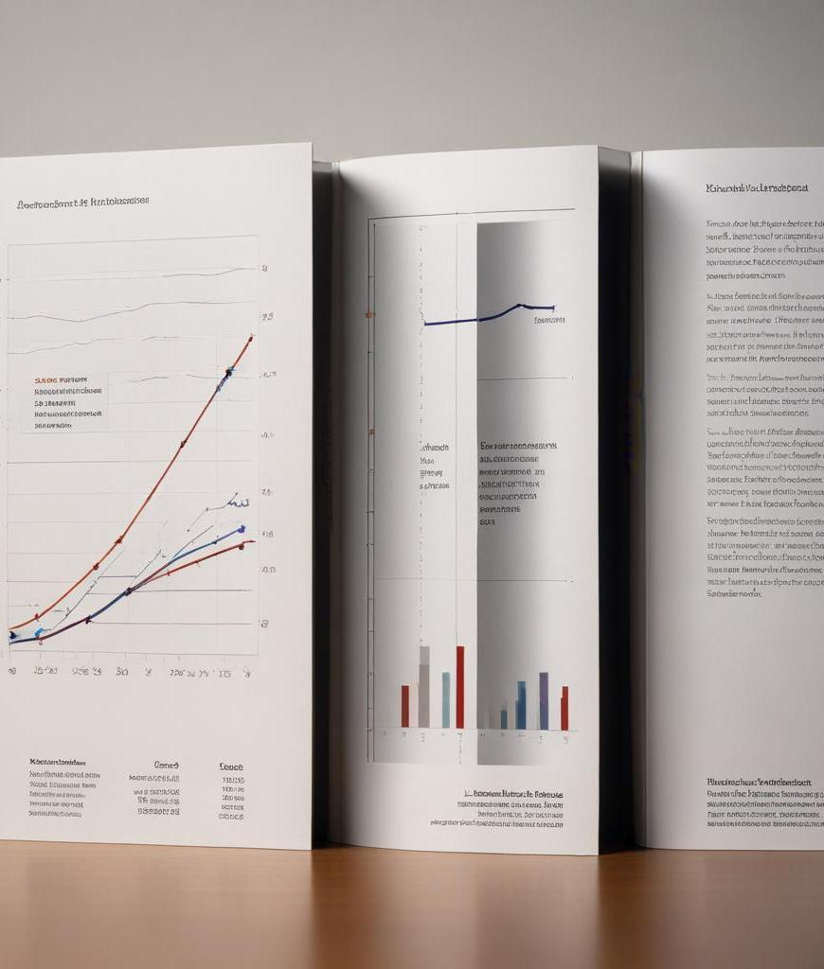
Interpretación de resultados
Un índice de inmediatez superior a 1 indica que los artículos están siendo citados más de una vez en promedio, lo cual es un buen indicativo de relevancia.
Por otro lado, un índice inferior a 1 puede sugerir que los artículos no están teniendo un impacto inmediato significativo o que su contenido requiere más tiempo para ser asimilado y citado por otros autores.

Slide 61

Revistas Depredadoras
Un análisis sobre sus características y comparación con publicaciones legítimas.

Slide 62

Introducción
Este análisis explora las revistas depredadoras, sus características y cómo se diferencian de las publicaciones académicas legitimas, así como el impacto que tienen en la comunidad investigativa.

Slide 63

Características de las revistas depredadoras
Las revistas depredadoras suelen carecer de un proceso de revisión por pares riguroso, exhiben prácticas de publicación engañosas, y suelen presentar información poco confiable, priorizando el lucro sobre la calidad académica.

Slide 64
Diferencias con revistas académicas legítimas
Las revistas académicas legítimas implementan un proceso de revisión por pares, cumplen con estándares de ética editorial y son reconocidas por su compromiso con la calidad.
En contraste, las revistas depredadoras se enfocan en la cantidad de publicaciones y frecuentemente cobran tarifas ocultas.

Slide 65
Impacto en la investigación y la academia
Las revistas depredadoras comprometen la calidad de la investigación, dificultan la difusión de hallazgos legítimos y pueden desviar fondos que de otro modo se destinarían a publicaciones de calidad.
Esto genera desconfianza en la comunidad académica y afecta la integridad del conocimiento científico.

Slide 66

Prevención

Slide 67

Identificación de revistas depredadoras
Para identificar revistas depredadoras, es crucial revisar su historial editorial, sus prácticas de revisión por pares y los índices en los que están listadas. Herramientas como el 'Beall's List' y otros directorios acreditados pueden resultar útiles.

Slide 68
Criterios para selección de publicaciones
Al seleccionar revistas para publicación, es fundamental considerar la reputación de la revista, el proceso de revisión por pares, los índices de impacto y las tarifas de publicación. Además, verificar la transparencia en las políticas editoriales es esencial.

Slide 69
Recursos y herramientas disponibles
Existen diversos recursos para ayudar a los investigadores a evitar revistas depredadoras, como guías de publicación, foros en línea, y plataformas de evaluación y comparación de revistas, que proporcionan información crítica sobre las credenciales y prácticas editoriales.

Slide 70
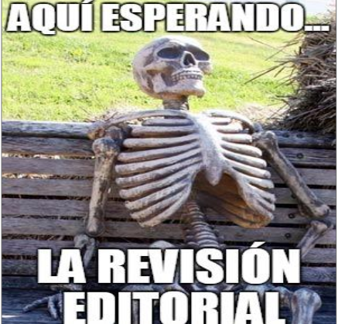
Someter el manuscrito a evaluación y ESPERAR
Publicar un artículo lleva tiempo, así que es conveniente que te mentalices para conjugar el verbo esperar.
Extraído de Novelle-López (2018)

Slide 71

Gracias por su tiempo

